Slide 1
Termogeneratorius
V. Kudirkos progimnazija,
7^{B} klasė mokinė Kamilė Kairiūkštytė
Mokytoja Birutė Putnienė

Slide 2
Turinys
Pasaulio ateitis
Peltier efektas
Peltje elemento veikimas ir konstrukcija
Peltje elemento panaudojimas
Seebeck efektas
Termogeneratorius savomis rankomis
Klausimynas ir atsakymai
Literatūra

Slide 3
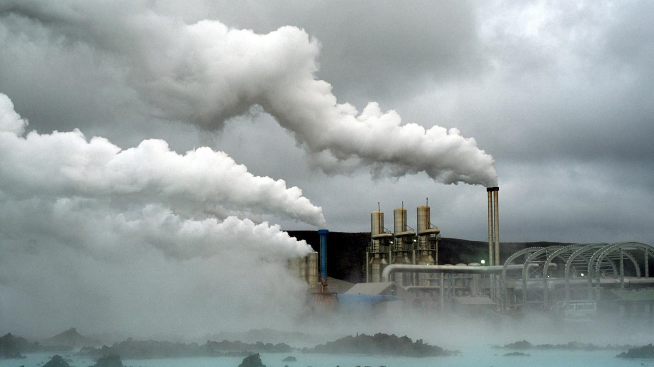
Pasaulio ateitis
Ar galime pakeisti pasaulį?
Taip, mažiau teršdami gamtą.
Paveiksliukadūmais
T
Taip, panaudodami taršą.

Slide 4
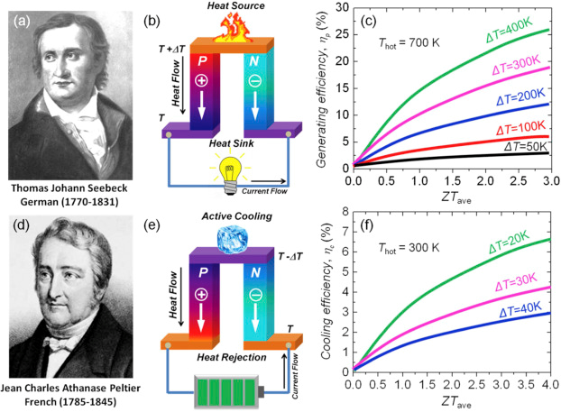
Peltier efektas
Atrastas XIX a.
Pradėtas praktiškai taikyti tik XXI a. išsivysčius puslaidininkių gamybai.
Peltier efektas pasireiškia šilumos išsiskyrimu arba sugėrimu
dviejų skirtingų medžiagų
kontakte, kai juo teka elektros
srovė.

Slide 5
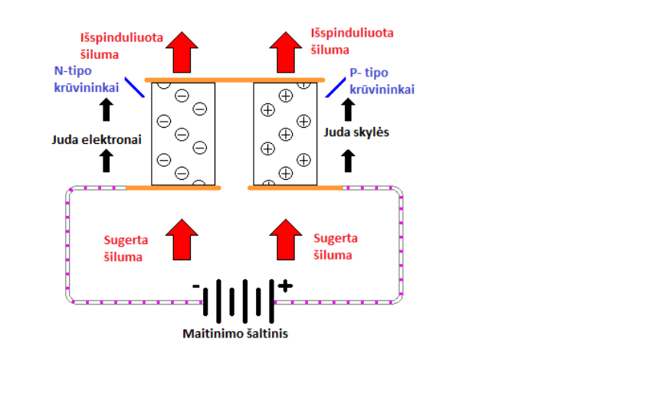
Peltje elemento veikimas
Prijungus maitinimo šaltinį prie elemento viena jo pusė šyla, kita šąla.
„+” jungiamas prie
n tipo puslaidininkio
„-” jungiamas prie
p tipo puslaidininkio
Notes:
Reikia papildyti, kaip veikia, nes čia tik konstatavimas fakto

Slide 6
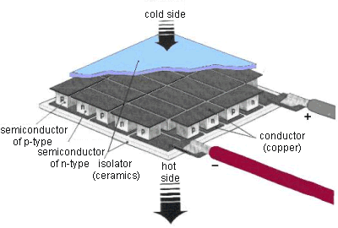
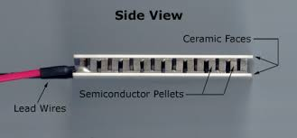
Peltje elemento konstrukcija
n ir p tipo puslaidininkiai sujungti tarpusavyje ir patalpinti į keraminį korpusą.

Slide 7
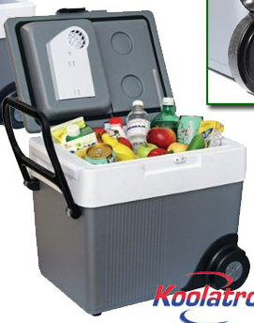
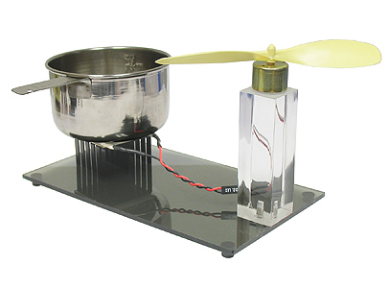
Peltje elemento panaudojimas
Šaldyme Generuojant elektrą

Slide 8
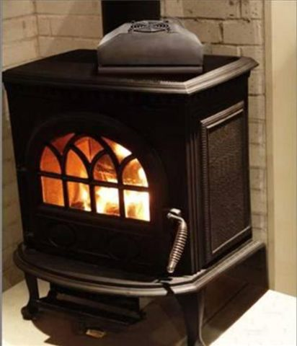
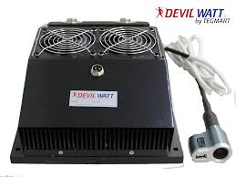
Termogeneratorius namų ūkyje
Krosnies skleidžiama šiluma kovertuojama į elektros energiją , kuria galime krauti elektros prietaisus.

Slide 9
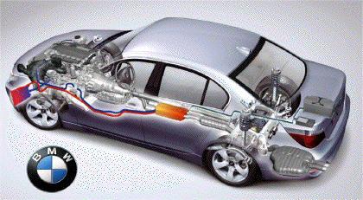
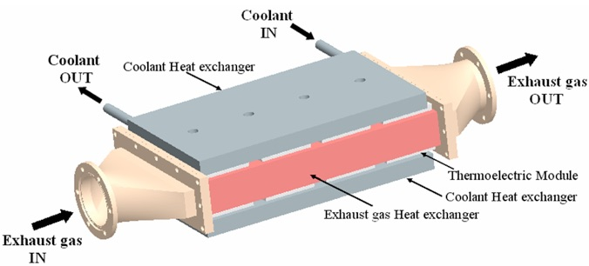
Šiluminės taršos mažinimas
Vidaus degimo variklio išskiriama į aplinka šiluma generuoja elektrą
Rezultatas daugiau nuvažiuotų km, sutaupyti degalai, mažiau CO₂

Slide 10
Peltier elemento privalumai ir trūkumai
Privalumai
Nėra mechaninių dalių, kaip kad šaldymo kompresoriuje, todėl mažesnė sugedimo tikimybė
Maži matmenys
Šaldo neskleidžiant triukšmo
Trūkumai
Mažas naudingumo koeficientas

Slide 11
Seebeck efektas
tai termoelektrovaros jėgos atsiradimas elektrinėje grandinėje, sudarytoje iš dviejų skirtingų medžiagų, kurių sujungimo vietų temperatūros nevienodos.
Pritaikoma termogeneratoriuose.

Slide 12
Eksperimentas
Tikslas – nereikalingą, perteklinę šilumos energiją paversti į elektros energiją
Darbo uždaviniai:
Ištirti Peltier elementą
Mažiausiais kaštais sukonstruoti termogeneratorių, t.y. perdirbant nereikalingą elektroninę įrangą
Išmokti naudoti matavimo prietaisais.
Išmokti naudotis metalo grežimo, pjovimo įrankiais

Slide 13
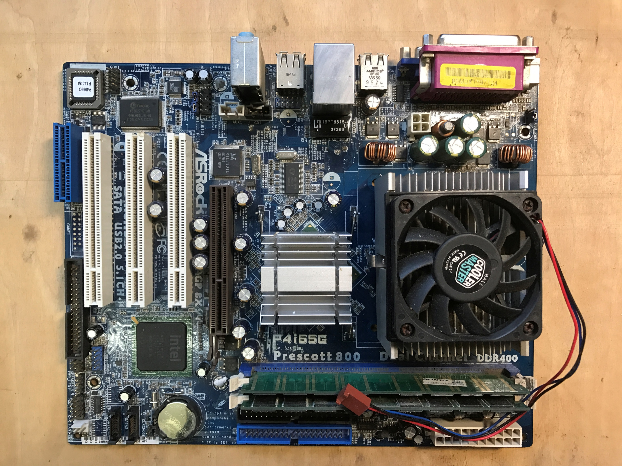
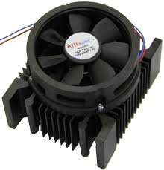
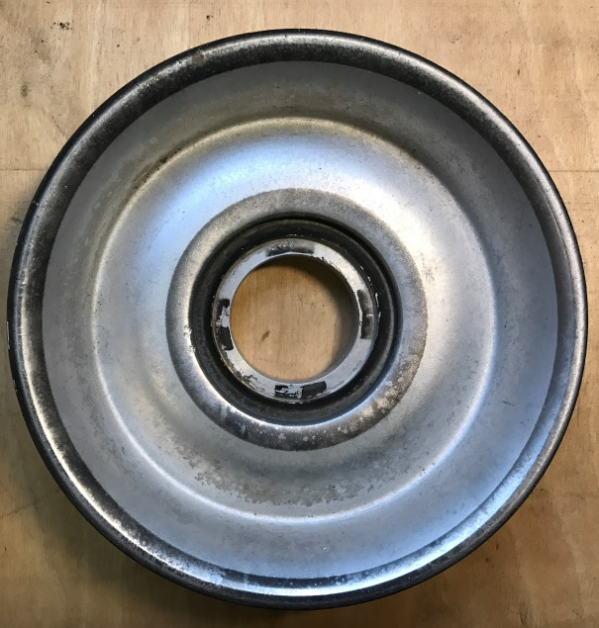
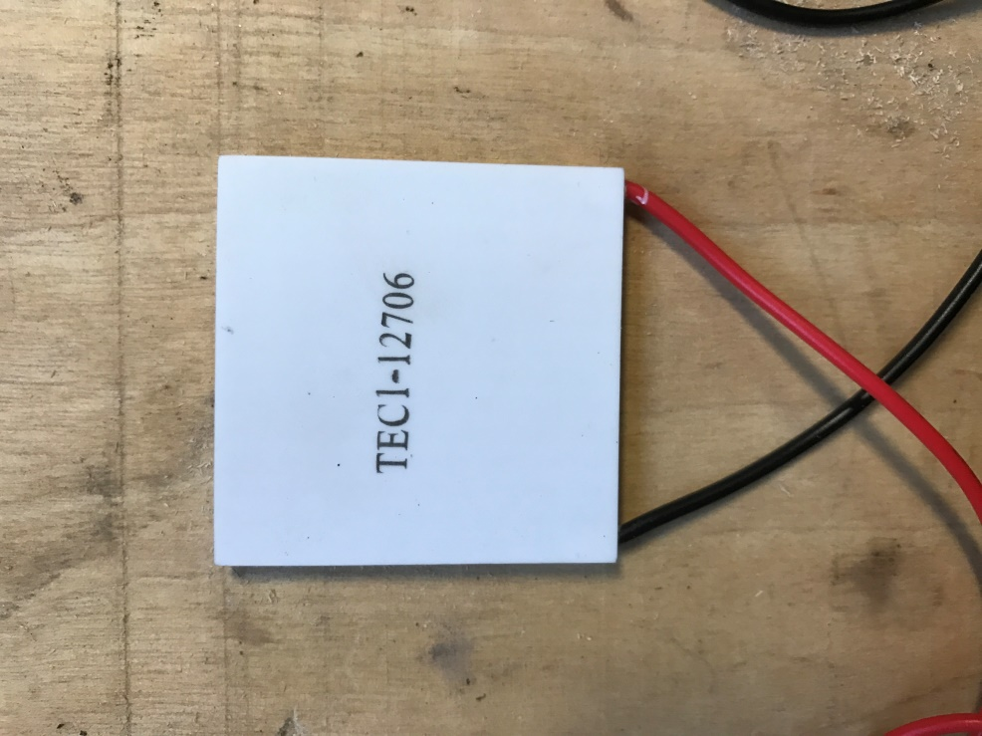
Medžiagos
Aušintuvai iš seno PC
Peltier elementai TEC-12706
Termopasta šiluminiam kontaktui
Aliuminio profilis
Aliuminio diskas
Varžtai
Notes:
Gal įdėk motininės plokštės nuotrauką iš kurios paėmei ventiliatorius

Slide 14
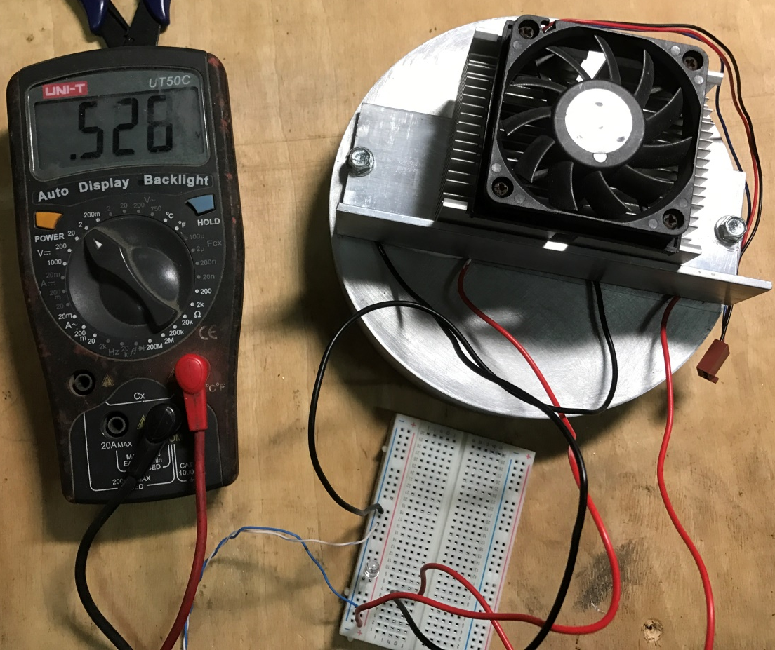
Termogeneratorius savomis rankomis (ver. 01)
Generuojama įtampa tik 0,5 V.
Priežastis
perdidelis sugeriamos šilumos radiatorius arba per mažas spinduliuojamos šilumos radiatorius.

Slide 15
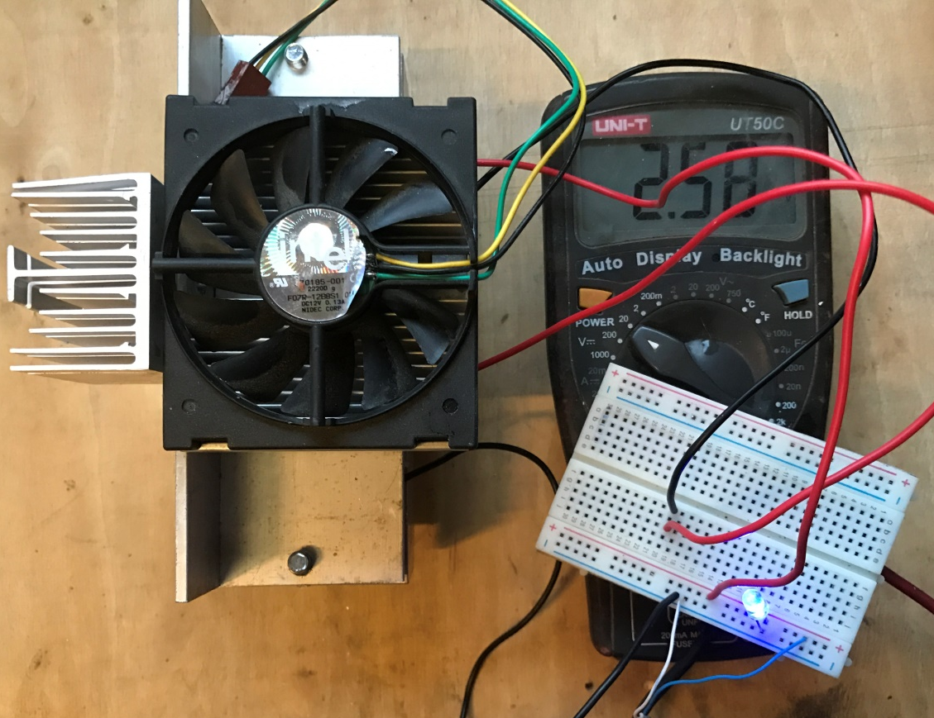
Termogeneratorius savomis rankomis (ver. 02)
Generuojama įtampa 2,58 V
LED šviečia
Radiatoriai parinkti
korektiškai

Slide 16
Klausimynas
Išvardinkite didžiausius teršėjus, kurie išmeta į atmosferą daugiausia CO₂ ?
Kaip pasireiškia Peltier efektas?
Kaip pasireiškia Seebek efektas?
Iš ko sudarytas Peltier elementas?
Kur galima panaudoti Peltier elementą?
Kas yra termogeneratorius?

Slide 17
Atsakymai
1. Transporto priemonės (laivai, lėktuvai, automobiliai), pramonė
2. Peltier efektas pasireiškia šilumos išsiskyrimu arba sugėrimu dviejų skirtingų medžiagų kontakte, kai juo teka srovė.
3. Seebeck efektas pasireiškia elektrinėje grandinėje, sudarytoje iš dviejų skirtingų medžiagų, kurių sujungimo vietų temperatūros nevienodos.

Slide 18
Atsakymai
4. Peltje elementas sudarytas iš p ir n tipo puslaidininkiai sujungtų tarpusavyje patalpintų keramikiniame korpuse.
5. Peltje elementas gali būti naudojamas generuoti elektrą, šaldyti.
6. Termogeneratorius yra puslaidininkinis prietaisas, kuris paverčia šiluma į elektros energiją.

Slide 19
Literatūra
http://www.thermoelectrics.caltech.edu/thermoelectrics/history.html
http://ffden2.phys.uaf.edu/212_spring2007.web.dir/sedona_price/phys_212_webproj_peltier.html https://www.britannica.com/science/Peltier-effect
http://searchnetworking.techtarget.com/definition/Seebeck-effect
http://www.instructables.com/id/Thermal-Power-Unit-Fire-to-battery-power/

